Slide 1
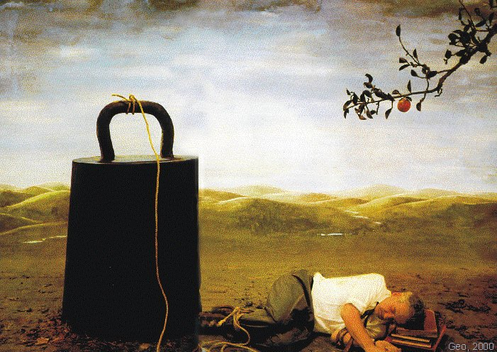
Sieben Schritte zu einem neuen Leben
Ebenso wie es physikalische Grundgesetze gibt, die uns beeinflussen, wie z.B. die Schwerkraft,
Diese geistlichen Gesetze
oder Schritte zu einem neuen
Leben sollen hier erklärt werden.
so gibt es auch geistliche Grundgesetze.

Slide 2
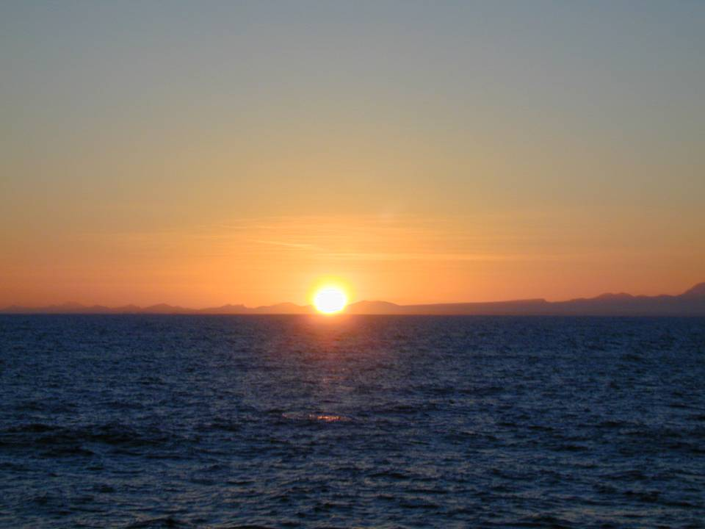
1. Schritt
Gott liebt dich wirklich und hat einen wunderbaren Plan für dein Leben!
Seine Liebe für dich:
Denn Gott hat die Welt so geliebt, dass er seinen eingeborenen Sohn gab, damit jeder, der an ihn glaubt, nicht verloren gehe, sondern ewiges Leben habe.
Johannes 3,16

Slide 3
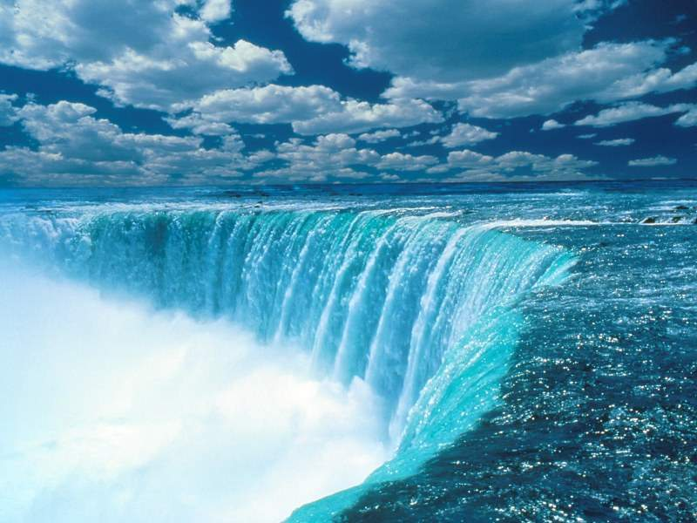
Sein Plan für dein Leben:
Ich bin gekommen, auf dass sie Leben haben und es in Überfluss haben. Johannes 10,10b
Wenn uns Gott wirklich liebt und uns jetzt schon ein Leben in Überfluss versprochen hat, warum erfahren die meisten Menschen dieses Leben nicht?

Slide 4
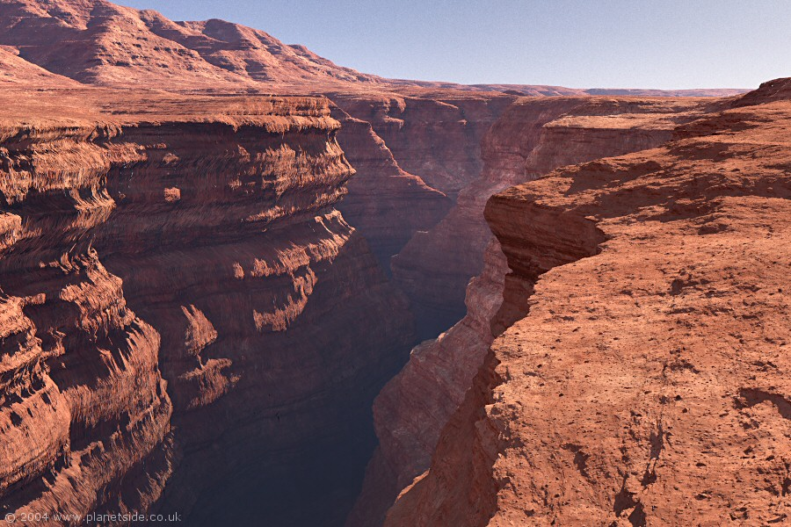
Der Mensch ist von Gott getrennt,
weil er sündig ist.
2. Schritt
Wir haben die Wahl.
Gott schuf uns nicht als Roboter, die Ihn automatisch lieben und Ihm gehorchen. Er gab uns einen freien Willen und freie Wahl.
Der Mensch wählte, Gott nicht zu gehorchen und seine eigenen Weg zu gehen.
Auch heute noch treffen Menschen
dieselbe Entscheidung.
Als Folge ist der Mensch von Gott getrennt.

Slide 5
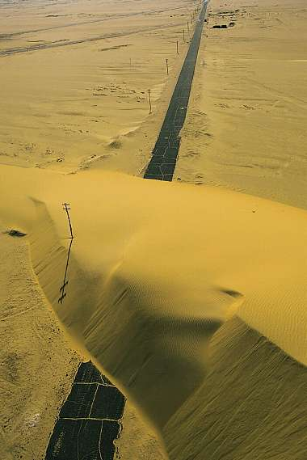
Was ist Sünde?
Alle Menschen haben gesündigt
Denn es ist kein Unterschied, denn alle haben gesündigt und erreichen nicht die Herrlichkeit Gottes.
Römer 3,23
Gott ist heilig, der Mensch sündig und ständig bemüht, durch seine eigenen Anstrengungen diese Trennung zu überbrücken: durch gutes Leben, Moral, Philosophie, ...
Sünde verursacht den Tod =
Trennung von Gott
„Denn der Lohn der Sünde ist der Tod...“
Römer 6,23

Slide 6
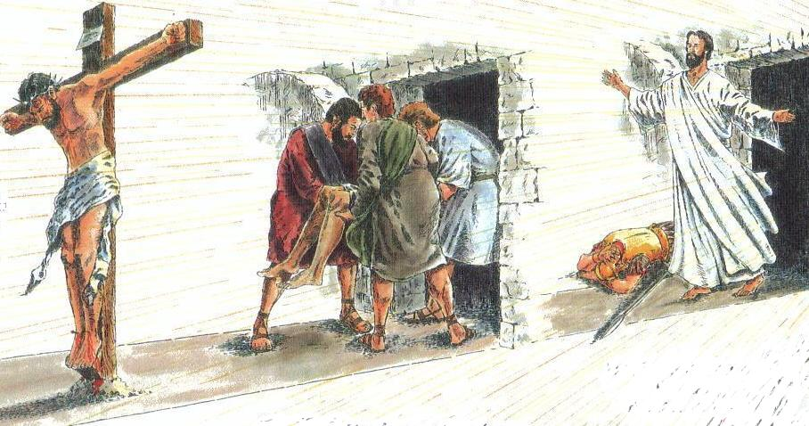
3.Schritt
JESUS Christus ist die einzige Antwort auf dieses Problem der Trennung.
JESUS starb stellvertretend für uns.
JESUS ist von den Toten
auferstanden.
Gott aber erweist Seine Liebe gegen uns darin, dass Christus als wir noch Sünder waren, für uns gestorben ist.
Römer 5,8
... nämlich dass Christus für unsre Sünden gestorben ist, ... und dass er begraben wurde und dass er auferstanden ist am dritten Tage, ... und dass er dem Kephas erschienen ist, danach den Zwölfen. Danach ist er mehr als fünfhundert Brüdern auf einmal erschienen, ... 1.Korinther 15,3-6

Slide 7
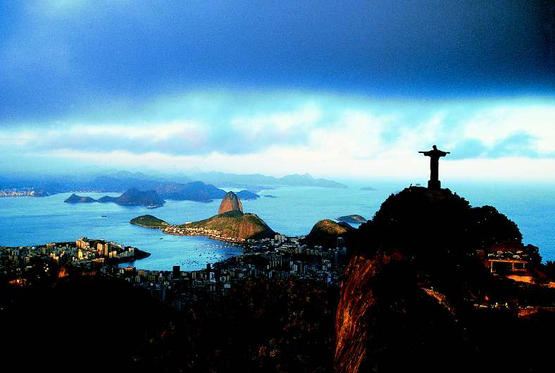
JESUS ist unser Mittler
Denn es ist ein Gott
und ein Mittler
zwischen Gott
und den Menschen,
nämlich der Mensch Christus JESUS.
1.Timotheus 2,5

Slide 8
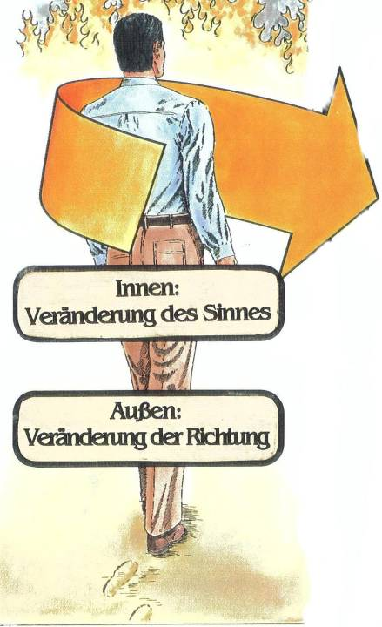
4. Schritt
Jeder muss individuell für seine Sünden Buße tun.
Bevor wir in Christus lebendig werden können
muss unser altes „Ich“ absterben.
Und JESUS antwortete und sprach zu ihnen: ... sondern wenn ihr nicht Buße tut, werdet ihr alle ebenso umkommen. Lukas 13,2-5
Buße bedeutet Umkehr von unserem sündigen Weg. Buße ist das Absterben unseres selbstkontrollierten Lebensstils.
Wir können durch Gebet von unseren Sünden Buße tun.

Slide 9
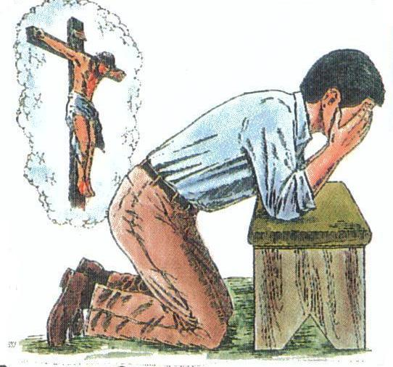
Du kannst jetzt Buße tun
Beten heißt mit Gott sprechen.
Du kannst mit Ihm
wie mit einem guten
Freund reden.
Wenn du betest, kommt es Gott mehr auf die Einstellung deines Herzens an, als auf die Worte, die du sagst.
1. Erkenne deine Sünden und dein Verlangen nach JESUS Christus.
2. Bekenne Christus aufrichtig alle deine Sünden.
3. Entschließe dich, sie mit Seiner Hilfe nicht mehr zu begehen.
4. Übergib jetzt JESUS Christus dein Leben und bitte Ihn, Herr deines Lebens zu sein.

Slide 10
5. Schritt
JESUS Christus starb und wurde begraben.
Nach der Buße sind wir unseren Sünden abgestorben.
Nun müssen wir auch in der Wassertaufe begraben werden.
In JESUS Christus getauft
Wenn man Buße getan hat, muss man auch in JESUS Christus getauft werden.
Wisset ihr nicht, daß alle, die wir in Jesus Christus getauft sind, die sind in seinen Tod getauft? So sind wir ja mit ihm begraben durch die Taufe in den Tod, auf dass, gleichwie Christus ist auferweckt von den Toten durch die Herrlichkeit des Vaters, also sollen auch wir in einem neuen Leben wandeln. So wir aber samt ihm gepflanzt werden zu gleichem Tode, so werden wir auch seiner Auferstehung gleich sein, dieweil wir wissen, dass unser alter Mensch samt ihm gekreuzigt ist, auf dass der sündliche Leib aufhöre, dass wir hinfort der Sünde nicht mehr dienen. Römer 6,3-6

Slide 11

Wie kann man in JESUS Christus getauft werden ?
Tut Buße und lasse sich ein jeglicher taufen auf den Namen Jesu Christi zur Vergebung der Sünden, so werdet ihr empfangen die Gabe des Heiligen Geistes.
Apostelgeschichte 2,38
denn er (der heilige Geist) war noch auf keinen von ihnen gekommen, sondern sie waren nur getauft auf den Namen des Herrn Jesus. Apostelgeschichte 8,16
Durch Untertauchen in den Namen JESUS Christus
Untertauchen = griech. „baptizo, baptizein“ = Taufen, Eintauchen, völlig mit Wasser bedecken
Da sie das hörten, ließen sie sich taufen auf den Namen des HERRN Jesu. Apostelgeschichte 19,5

Slide 12
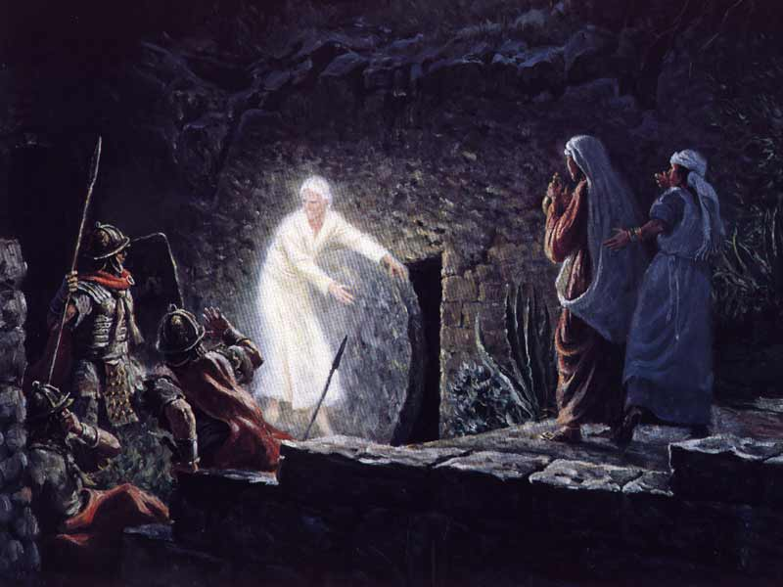
6. Schritt
JESUS ist aus dem Grab auferstanden. Auch wir können ein neues Leben durch die Taufe Seines heiligen Geistes erhalten.
Warum braucht man den heiligen Geist?
Die menschliche Natur ist sündhaft.
Wir brauchen Seine verwandelnde Kraft in uns!
Darum, ist jemand in Christus, so ist er eine neue Schöpfung; das alte Wesen ist vergangen, siehe, es ist alles neu geworden! 2.Korinther 5,17

Slide 13
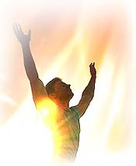
JESUS wusste, dass es für Menschen unmöglich ist ein christliches Leben aus eigener Kraft zu führen. Deshalb braucht man die Erfüllung mit Seiner Kraft, dem heiligen Geist.
Wie kann man den heiligen Geist empfangen?
1. Bitte deinen himmlischen Vater im Gebet um den Geist. (Lukas 11,9-13)
Und ich sage euch auch: Bittet, so wird euch gegeben; suchet, so werdet ihr finden; klopfet an, so wird euch aufgetan. 10 Denn wer da bittet, der nimmt; und wer da sucht, der findet; und wer da anklopft, dem wird aufgetan. 11 Wo bittet unter euch ein Sohn den Vater ums Brot, der ihm einen Stein dafür biete? und, so er um einen Fisch bittet, der ihm eine Schlange für den Fisch biete? 12 oder, so er um ein Ei bittet, der ihm einen Skorpion dafür biete? 13 So denn ihr, die ihr arg seid, könnet euren Kindern gute Gaben geben, wie viel mehr wird der Vater im Himmel den heiligen Geist geben denen, die ihn bitten! Lukas 11,9-13
sondern ihr werdet die Kraft des Heiligen Geistes empfangen, welcher auf euch kommen wird, und werdet meine Zeugen sein zu Jerusalem und in ganz Judäa und Samarien und bis an das Ende der Erde.
2. Nimm das Versprechen Seines Geistes im Glauben in Anspruch. (Apostelgeschichte 1,8)
3. Öffne dich dem Geist und preise Gott für das was Er in deinem Leben jetzt tut!

Slide 14
Wie kann man sicher sein, dass man den heiligen Geist empfangen hat ?
und sie wurden alle voll des Heiligen Geistes und fingen an, zu predigen mit anderen Sprachen, nach dem der Geist ihnen gab auszusprechen.
Apostelgeschichte 2,4
Das anfängliche Zeichen der Erfüllung mit dem heiligen Geist in der Urgemeinde war das Reden in anderen Sprachen. Dies ist auch heute noch so.
... denn sie hörten, daß sie mit anderen Sprachen redeten und Gott hoch priesen. Apostelgeschichte 10,46
Die Zeichen aber, die da folgen werden denen, die da glauben, sind die: ..., mit neuen Sprachen reden. Markus 16,17
Und da Paulus die Hände auf sie legte, kam der heilige Geist auf sie, und sie redeten mit anderen Sprachen und weissagten. Apostelgeschichte 10,46
Darum sind die Sprachen zum Zeichen nicht den Gläubigen, sondern den Ungläubigen...
1.Korinther 14,22

Slide 15

7. Schritt
JESUS
ist nicht nur auferstanden, sondern auch zum Himmel aufgefahren
Das ist auch unsere Hoffnung
Wir müssen ein heiliges und Gott gefälliges Leben in der Kraft des heiligen Geistes führen.
So ihr in mir bleibet und meine Worte in euch bleiben, so werdet ihr bitten, was ihr wollt, und es wird euch widerfahren.
Diese aber waren edler denn die zu Thessalonich; die nahmen das Wort auf ganz willig und forschten täglich in der Schrift, ob sich's also verhielte.
1. Sprich mit Gott jeden Tag im Gebet. (Johannes 15,7)
2. Lies und studiere die Bibel jeden Tag. (Apostelgeschichte 17,11)
3. Sprich mit anderen Menschen über JESUS Christus (Apostelgeschichte 1,8)
...und werdet meine Zeugen sein zu Jerusalem und in ganz Judäa und Samarien und bis an das Ende der Erde.
4. Lobe Gott, habe Gemeinschaft mit anderen Christen und arbeite in einer Gemeinde mit, die diese Botschaft des vollen Evangeliums predigt. (Hebräer 10,25)
...und nicht verlassen unsere Versammlung, wie etliche pflegen, sondern einander ermahnen; und das so viel mehr, soviel ihr sehet, daß sich der Tag naht.

Slide 16
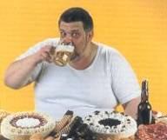
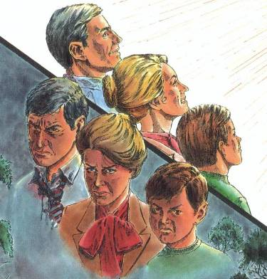

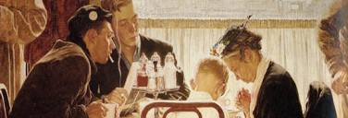
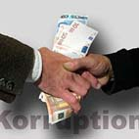
DIE FRUCHT DES GEISTES
Wenn ein Mensch weiter im Geist wandelt, wird sein Leben immer mehr die Frucht des Geistes hervorbringen.
Die Werke des Fleisches hingegen sind:
Ehebruch, Hurerei, Unreinigkeit, Unzucht, Abgötterei, Zauberei, Feindschaft, Hader, Neid, Zorn, Zank, Zwietracht, Rotten, Hass, Mord, Saufen, Fressen und dergleichen
Galater 5,19-21
Die Frucht des Geistes ist: Liebe, Freude, Friede, Geduld, Freundlichkeit, Gütigkeit, Glaube, Sanftmut, Selbstbeherrschung. Galater 5,22

Slide 17
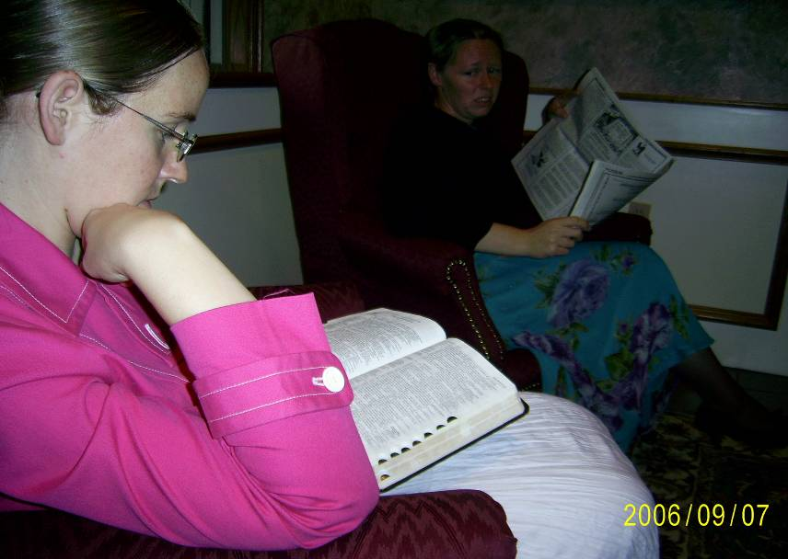
GEISTLICHER KAMPF
Der heilige Geist bereitet für Konflikte vor:
Ich sage aber: Wandelt im Geist, so werdet ihr die Lüste des Fleisches nicht vollbringen. 17 Denn das Fleisch gelüstet wider den Geist und den Geist wider das Fleisch; diese widerstreben einander, so dass ihr nicht tut, was ihr wollt.
Für Konflikte mit dem eigenen Fleisch Galater 5,16-17
Für Konflikte mit der Welt 1.Johannes 2,15-17
Habt nicht lieb die Welt noch was in der Welt ist. So jemand die Welt liebhat, in dem ist nicht die Liebe des Vaters. 16 Denn alles, was in der Welt ist: des Fleisches Lust und der Augen Lust und hoffärtiges Leben, ist nicht vom Vater, sondern von der Welt. 17 Und die Welt vergeht mit ihrer Lust; wer aber den Willen Gottes tut, der bleibt in Ewigkeit.
und mit Satan 1.Petrus 5,7-9 und Epheser 6,10-13
Alle Sorge werfet auf ihn; denn er sorgt für euch. 8 Seid nüchtern und wachet; denn euer Widersacher, der Teufel, geht umher wie ein brüllender Löwe und sucht, welchen er verschlinge. 9 Dem widerstehet, fest im Glauben, und wisset, dass ebendieselben Leiden über eure Brüder in der Welt gehen.
Zuletzt, meine Brüder, seid stark in dem HERRN und in der Macht seiner Stärke. 11 Ziehet an den Harnisch Gottes, dass ihr bestehen könnet gegen die listigen Anläufe des Teufels. 12 Denn wir haben nicht mit Fleisch und Blut zu kämpfen, sondern mit Fürsten und Gewaltigen, nämlich mit den Herren der Welt, die in der Finsternis dieser Welt herrschen, mit den bösen Geistern unter dem Himmel. 13 Um deswillen ergreifet den Harnisch Gottes, auf dass ihr an dem bösen Tage Widerstand tun und alles wohl ausrichten und das Feld behalten möget.
Darum, wer sich dünkt, er stehe, der sehe wohl zu, dass er nicht falle!
Durch Seine Kraft kann man Versuchungen und Sünde widerstehen.
1.Korinther 10,12

Slide 18

Nichts anderes kann die Trennung zwischen dem sündigen Menschen und dem heiligen Gott überbrücken. Er klopft an die Tür deines Herzens.
Nur indem man JESUS Christus und Seinem Wort folgt, kann man als Mensch Vergebung und ein erfülltes Leben erfahren.
„Siehe, ich stehe an der Tür und klopfe an; wenn jemand meine Stimme hört und die Tür auftut, zu dem werde ich eingehen und das Abendbrot mit ihm essen, und er mit mir.“ Offenbarung 3,20

Slide 19

Glaube... Befolge... Erfahre ...
Die Versprechen der Bibel und nicht unser Gefühl sind die Leitlinie.
Der Christ lebt im Glauben (Vertrauen) an die Glaubwürdigkeit Gottes und Seines Wortes.
Wenn man Gott glaubt, Seinem Wort gehorcht und den Schritten zum neuen Leben folgt, wird Seine Liebe und ein neues Leben Realität.

Slide 20
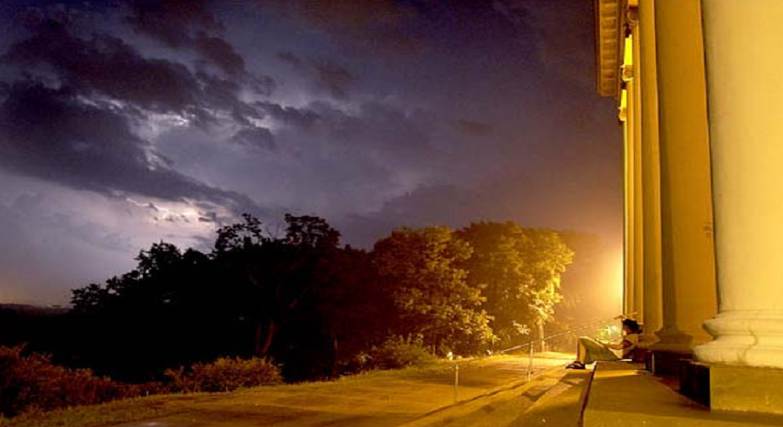
Was muss man tun ?
1. Erkenne deine Not. (Ich bin ein Sünder.)
2. Wende dich bewusst von der Sünde ab und tu Buße.
3. Lass dich taufen durch Untertauchen in den Namen JESUS Christus.
4. Bitte JESUS Christus im Gebet, dich mit dem heiligen Geist zu erfüllen.
5. Preise Gott für das, was Er jetzt in deinem Leben tut.

Slide 21
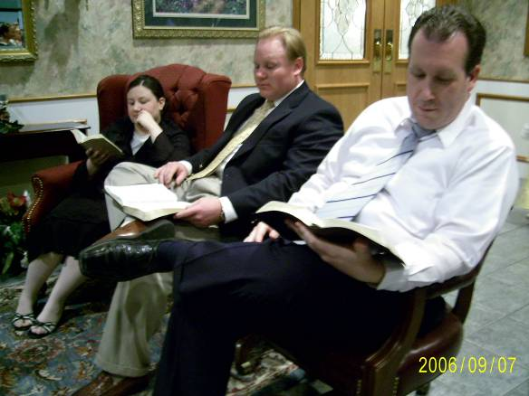
Darum sollte man täglich beten, die Bibel lesen und sich einer Gemeinde anschließen, die diese Botschaft des vollen Evangeliums predigt.
Für ein neugeborenes Kind ist es sehr wichtig viel Milch zu trinken. Diese Tatsache trifft auch im geistlichen Bereich zu:
1.Petrus 2,2
„und wie neugeborene Kindlein seid begierig nach der vernünftigen, unverfälschten Milch, auf daß ihr durch dieselbe wachset zur Errettung,“

